Slide 1
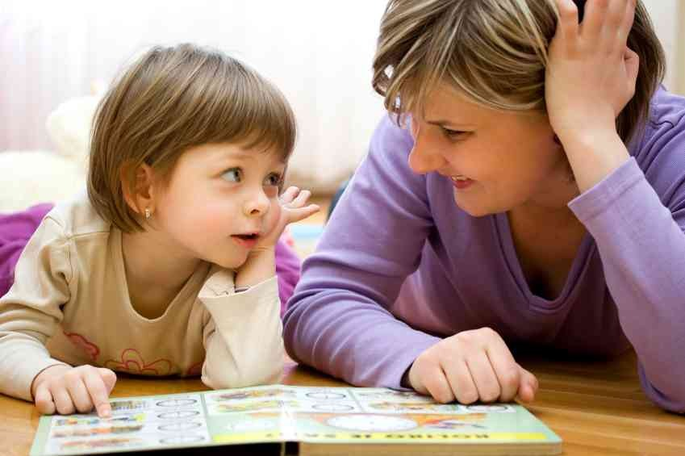
Дизартрические нарушения речи у дошкольников

Slide 2
74% новорожденных рождаются физиологически незрелыми, с проблемами здоровья.
До 86% имеют неврологическую патологию (перинатальное поражение центральной нервной системы).
Не более 10% детей дошкольного и 4% детей школьного возраста можно считать абсолютно здоровыми.
Распространенность патологии и заболеваемость среди детей ежегодно увеличивается на 4-5%.

Slide 3
Перинатальные поражения ЦНС – различные патологические состояния, обусловленные воздействием на плод вредоносных факторов во внутриутробном периоде, во время родов и в ранние сроки после рождения.
В перинатальной патологии ЦНС на первом плане выступает интранатальная асфиксия и внутричерепная родовая травма, которые чаще всего поражают нервную систему аномально развивающегося плода.

Slide 4
Раннее поражение мозга почти всегда в дальнейшем проявляется в той или иной степени нарушенным развитием.
В первую очередь страдает незрелый мозг, дальнейшие темпы его созревания замедляются. Нарушается порядок включения структур мозга по мере их созревания в функциональные системы.

Slide 5
Нарушения развития детей – следствие поражения ЦНС различного генеза.
Вредные факторы, воздействующие на мозг в период его интенсивного развития, в одних случаях вызывают лишь некоторую задержку становления возрастных функций, а в других к более тяжелым нарушениям

Slide 6
Основные линии развития
Познавательное развитие
Социальное развитие
Речевое развитие
Физическое развитие

Slide 7
Двигательное развитие
Общая моторика
Функциональные возможности
кистей и пальцев рук
Артикуляционная
моторика

Slide 8
Психическое развитие
Познавательная деятельность
Эмоционально-волевая сфера
Личностные особенности

Slide 9
Познавательное развитие
Восприятие (зрительное, слуховое, тактильно-кинестетическое)
Мышление (наглядно-действенное, наглядно-образное, абстрактно-логическое)
Понимание обращенной речи
Уровень развития деятельности
Запас знаний об окружающем
Внимание
Память

Slide 10
Речевое развитие
Импрессивная речь (понимание обращенной речи)
Экспрессивная речь (собственная речь)
Программа речи (уровень речевого развития)
Моторная реализация речи

Slide 11
Задержка доречевого развития:
Позднее появление голосовых реакций
Малая активность, звуковое однообразие, фрагментарность, слабая интонационная выразительность (гуления и особенно лепета)
Задержка речевого развития - более позднее начало речи и/или замедление темпов и качества ее формирования.
Медленное расширение активного словаря, более позднее появление фразовой речи, трудности усвоения грамматических категорий.

Slide 12
Дизартрия (речедвигательное расстройство) –
нарушение произносительной стороны речи, обусловленное недостаточностью иннервации речевого аппарата.
Основными признаками дизартрии являются дефекты звукопроизношения и голоса, сочетающиеся с нарушениями речевой, артикуляционной моторики и речевого дыхания.

Slide 13
Структура дефекта при дизартрии
Нарушение тонуса артикуляционной мускулатуры (мышц лица, языка, губ, мягкого неба) – по типу спастичности, гипотонии и дистонии.
Часто отмечается смешанный вариативный характер нарушений мышечного тонуса, в отдельных артикуляционных мышцах тонус может изменятся по разному.

Slide 14
Гиперсаливация (постоянная или усиливающаяся при определенных условиях).
Нарушение акта приема пищи:
жевания (отсутствие или затруднение жевания твердой пищи);
глотания (поперхивание, захлебывание);
откусывания от куска, питья из чашки;
Наличие синкинезий
Повышение глоточного (рвотного) рефлекса

Slide 15
Методы логопедического воздействия:
Дифференцированный логопедический массаж (расслабляющий или стимулирующий).
Точечный, зондовый, щеточный массаж.
Пассивная и активная артикуляционная гимнастика.
Дыхательные и голосовые упражнения.
Искусственная локальная контрастотермия (сочетание гипо- и гипертермии).

Slide 16
Основная цель логопедической работы при дизартрии –
улучшение разборчивости речевого высказывания для того, чтобы обеспечить ребенку большее понимание его речи окружающими.

Slide 17
Методы логопедического воздействия при дизартрии:
Дифференцированный логопедический массаж (расслабляющий или стимулирующий).
Зондовый, точечный, мануальный, щеточный массаж.
Пассивная артикуляционная гимнастика.
Активная артикуляционная гимнастика.
Дыхательные и голосовые упражнения.
Искусственная локальная контрастотермия (сочетание гипо- и гипертермии).

